Slide 1
Внедрение автоматизированной системы по выписке Медицинского свидетельства о смерти (ф.№106/у-08)

Slide 2
Приказ ДОЗН КО №1188 от 15.08.2017
Медицинские организации должны:
Получить программное обеспечение MEDSS
в срок до 31.08.2017;
Организовать рабочие места
в срок до 15.09.2017;
Внедрить в действие
в срок до 30.09.2017;
Обеспечить выгрузку, начиная с 01.10. 2017:
ежемесячно до 03 числа – МО Юга Кузбасса;
ежедекадно до 11, 21, 30-31 – МО г. Новокузнецк

Slide 3
Медицинское свидетельство о смерти. Правило заполнения и формирование автоматизированной выгрузки.

Slide 4
Подготовка операции: настройка справочника медицинских организаций (МО), справочника врачей, прописка путей к модулю ACME.

Slide 5
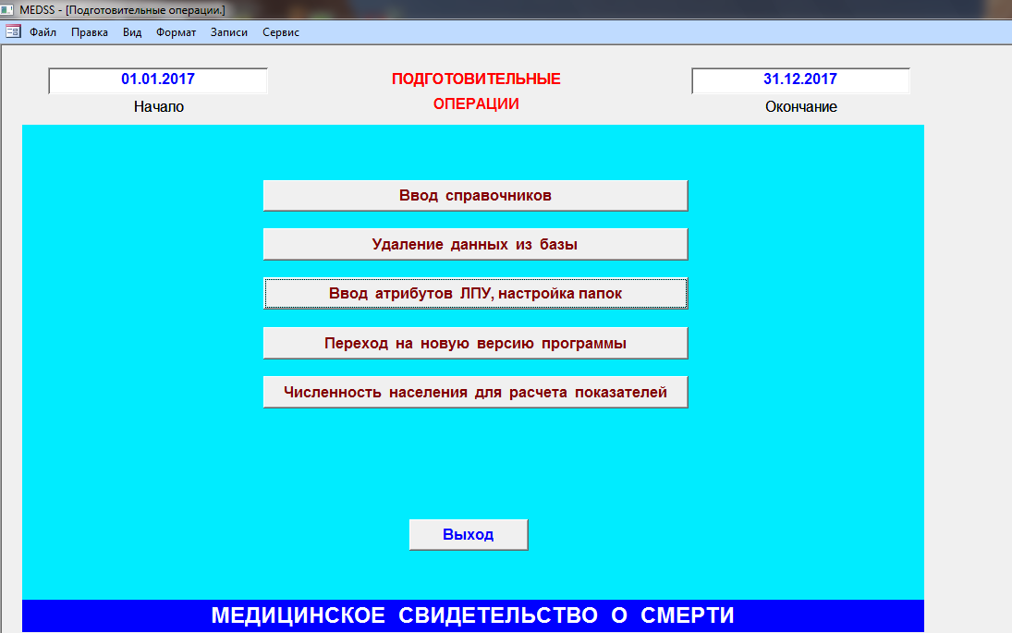
Выбираем «Ввод атрибутов ЛПУ, настройка папок».

Slide 6
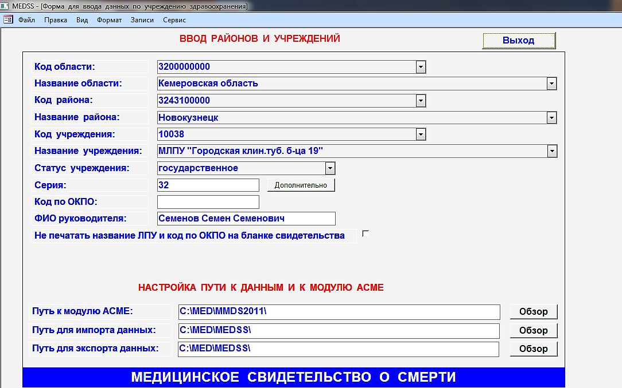
1). Настраиваем название области, район, код учреждения, впечатываем серию, ФИО руководителя.
2). Прописываем путь к модулю ACME (это важно для автоматизированной проверки первоначальной причины смерти).
3). Прописываем пути импорта и экспорта базы данных.
4). ВЫХОД

Slide 7
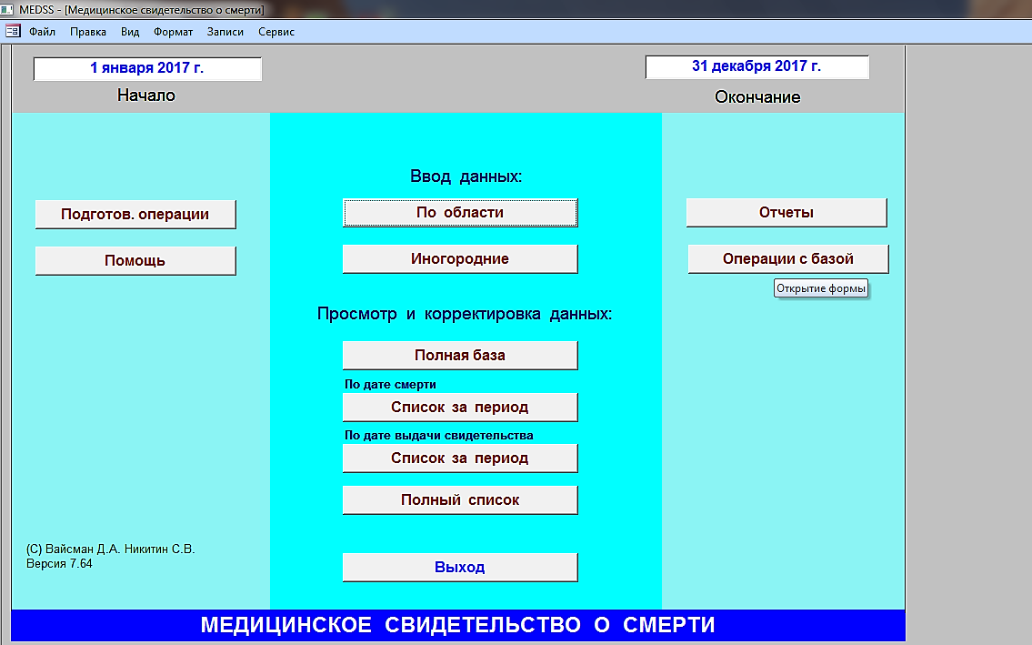
Операции с базой
(для подгрузки справочников ОКАТО, МКБ-10).

Slide 8
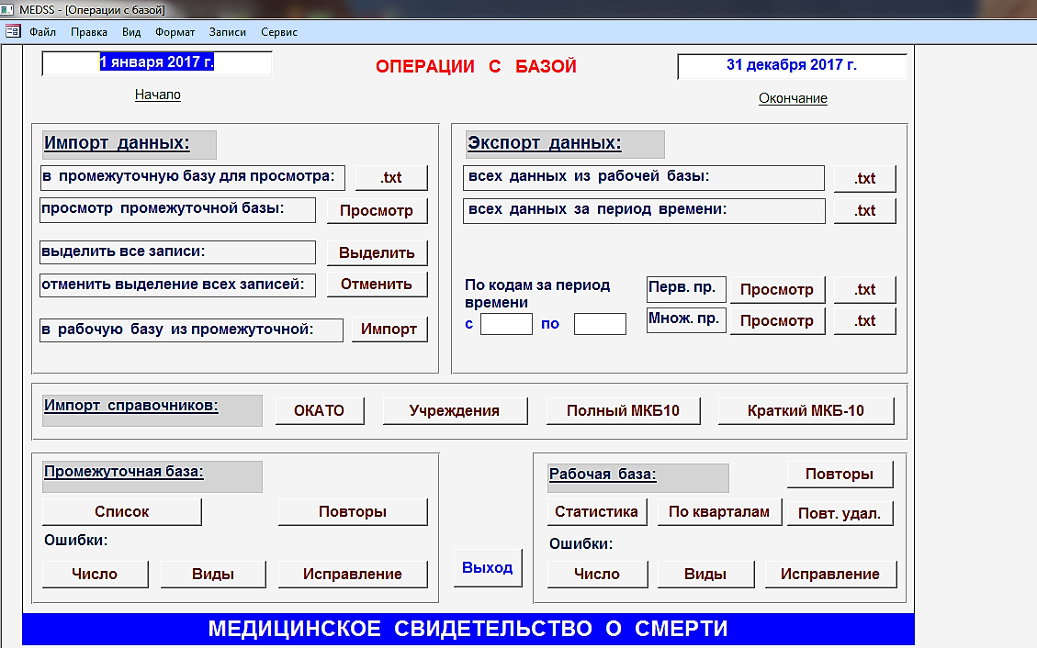
Для импорта справочников, обновленные справочники должны лежать в нужной папке: C:\MED\MEDSS\ОКАТО.xls

Slide 9
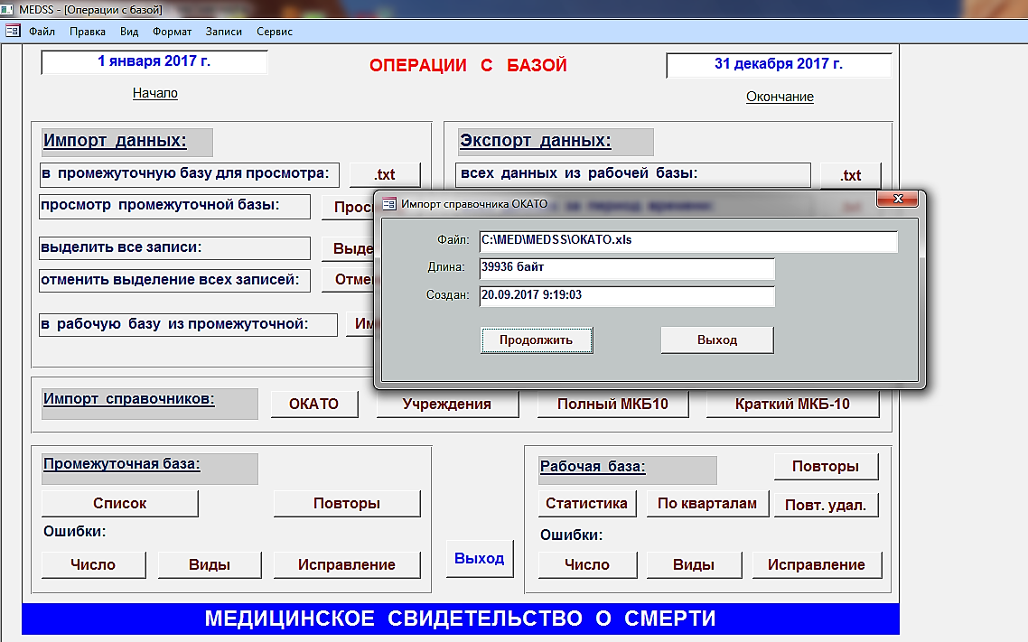
Нажимаем ОКАТО. Продолжить.

Slide 10
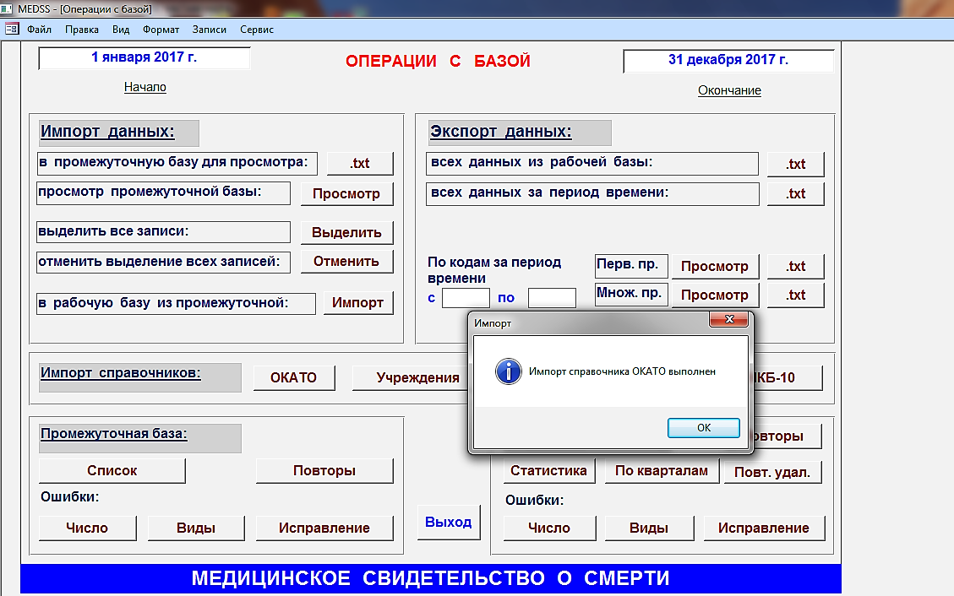
Импорт справочника ОКАТО выполнен, ОК.
Так же обновляем справочники Учреждения, полный МКБ-10, краткий МКБ-10 (по мере надобности).
После всех настроек можно вводит информацию.
ВЫХОД (в центре рабочей панели).

Slide 11
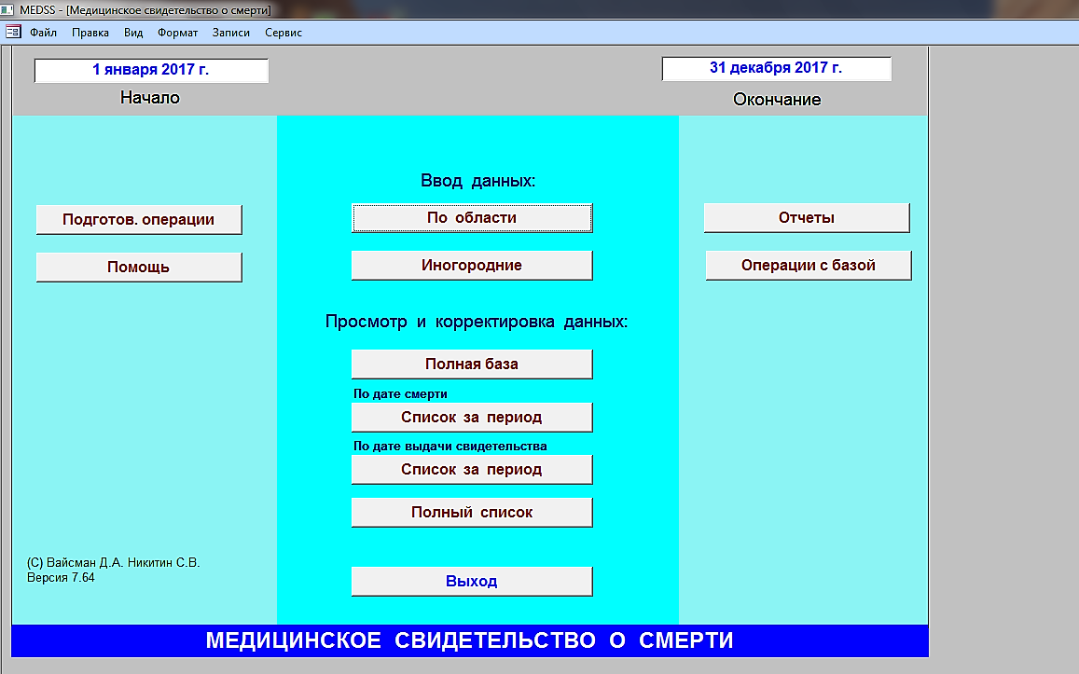
Ввод данных.
По области.

Slide 12
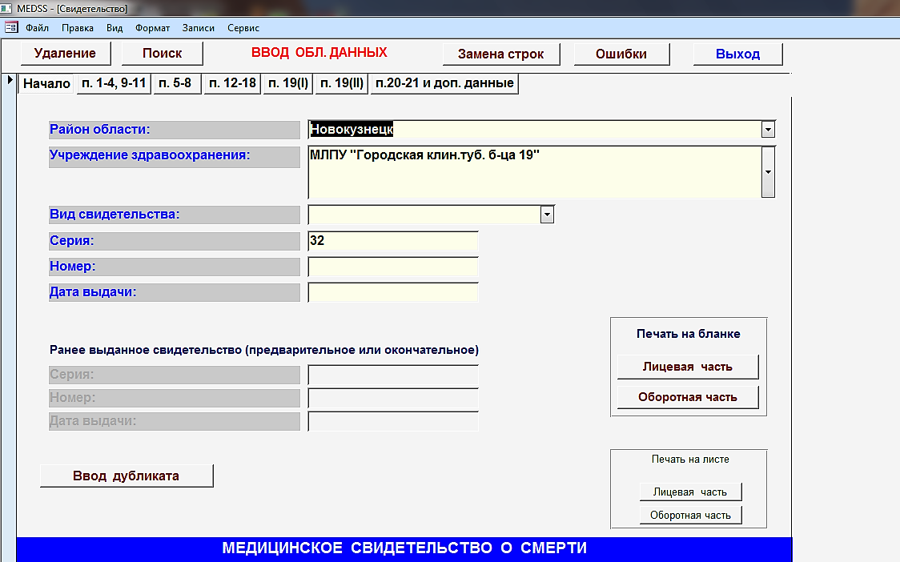
Вкладка НАЧАЛО
Поля, выделенные желтой заливкой - обязательны для заполнения!
Вид свидетельства выбираем из справочника, номер и дату выдачи вводим вручную.
Номер свидетельства заполняем в соответствии с приказом ДОЗН КО № 608 от 04.04.2014 г. «О порядке нумерации корешков медицинских свидетельств, выдаваемых медицинскими организациями Кемеровской области».
На этой же вкладке «НАЧАЛО» можно распечатать документ на типографском бланке и на листе, только после того, как будут заполнены все реквизиты вкладок и исправлены ошибки.

Slide 13
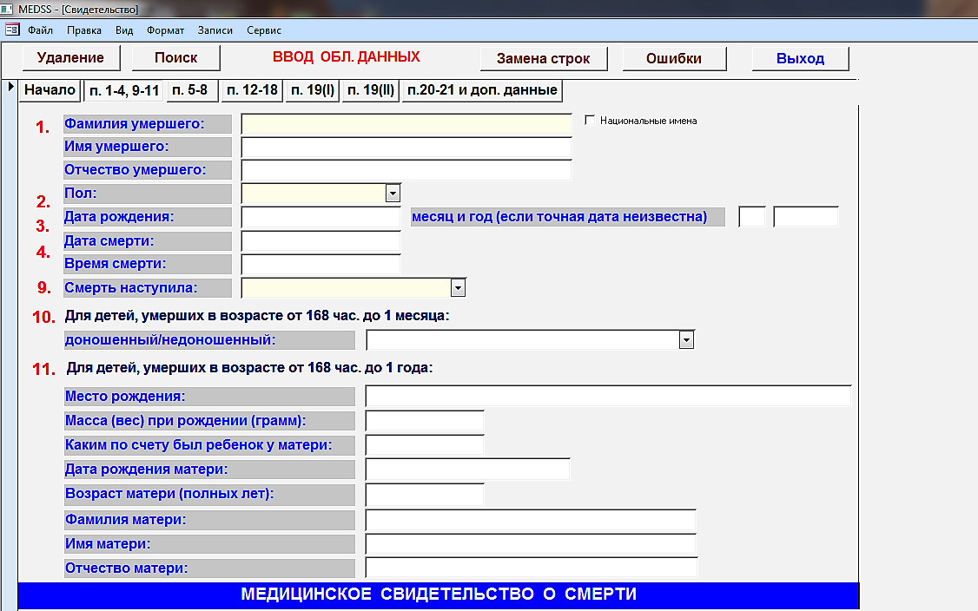
ВКЛАДКА п.1-4, 9-11. Вводим информацию вручную, или выбираем из справочника (пол, место смерти (в стационаре, на дому и др.), доношенный или недоношенный для умерших от 168 час. до 1 мес. и 1 года).

Slide 14
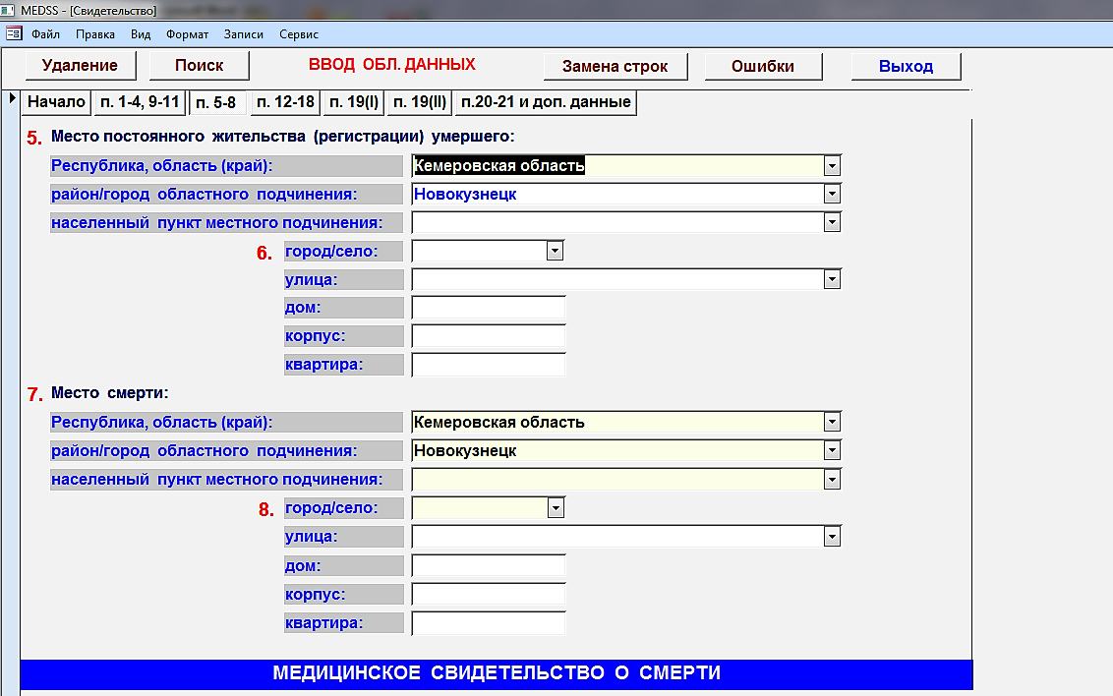
ВКЛАДКА п.5-8.
Заполняем все поля, в пункте 7, 8 «Место смерти» - поля «населенный пункт местного подчинения» и «город/село» – обязательны!

Slide 15
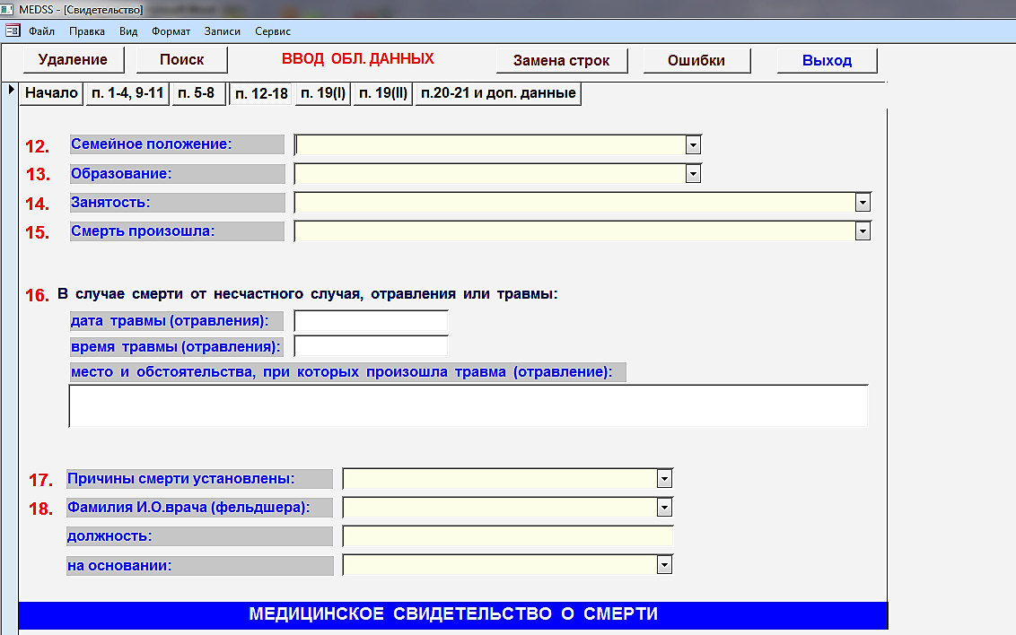
ВКЛАДКА п.12-18.
Поля, выделенные желтой заливкой – обязательны для заполнения! (12,13,14,15,17,18). 16 поле обязательно для заполнения, в случае, если смерть произошла от несчастного случая, отравления или травмы!

Slide 16
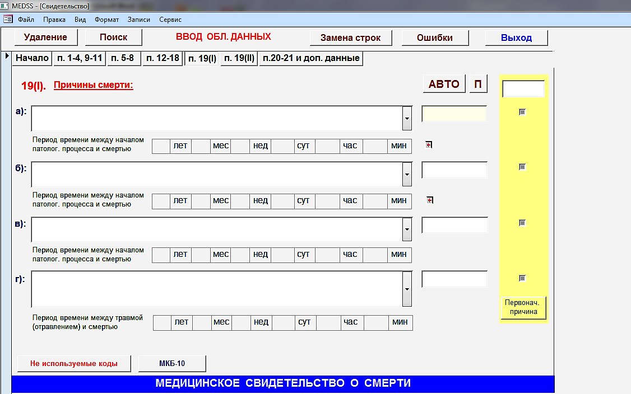
ВКЛАДКА п.19(I). Начинаем заполнять вкладку сверху вниз с пункта а).
Диагноз выбирается либо по формулировке причины смерти, если по формулировке диагноз не найден, то нужно дважды кликнуть мышью в поле ввода кода причины смерти, после чего откроется форма поиска синонимов.

Slide 17
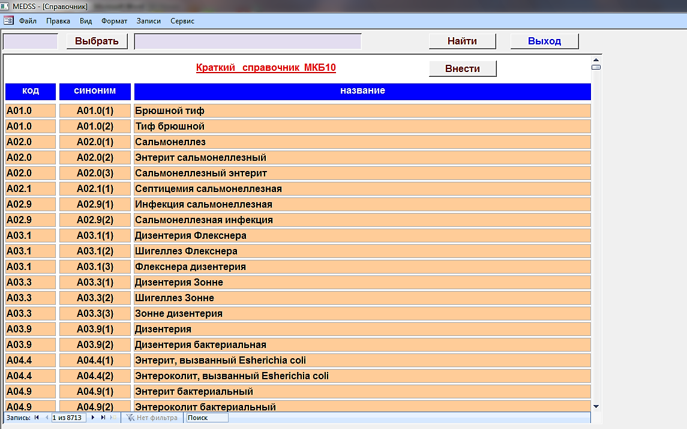
В верхней части окна показаны два поля для поиска диагноза: первое предназначено для кода, второе для названия.
Поиск осуществляется либо по коду диагноза, либо по названию причины смерти. Вводим код диагноза и нажимаем кнопку «ВЫБРАТЬ», в результате этого список будет отфильтрован. Выбираем нужную строку (щелчком мыши по выбранной строке). Затем необходимо нажать кнопку «ВНЕСТИ», либо выбрать диагноз двойным щелчком мыши. Поля п.19(I): название (левая часть) и код (правая часть) должны быть заполнены.

Slide 18
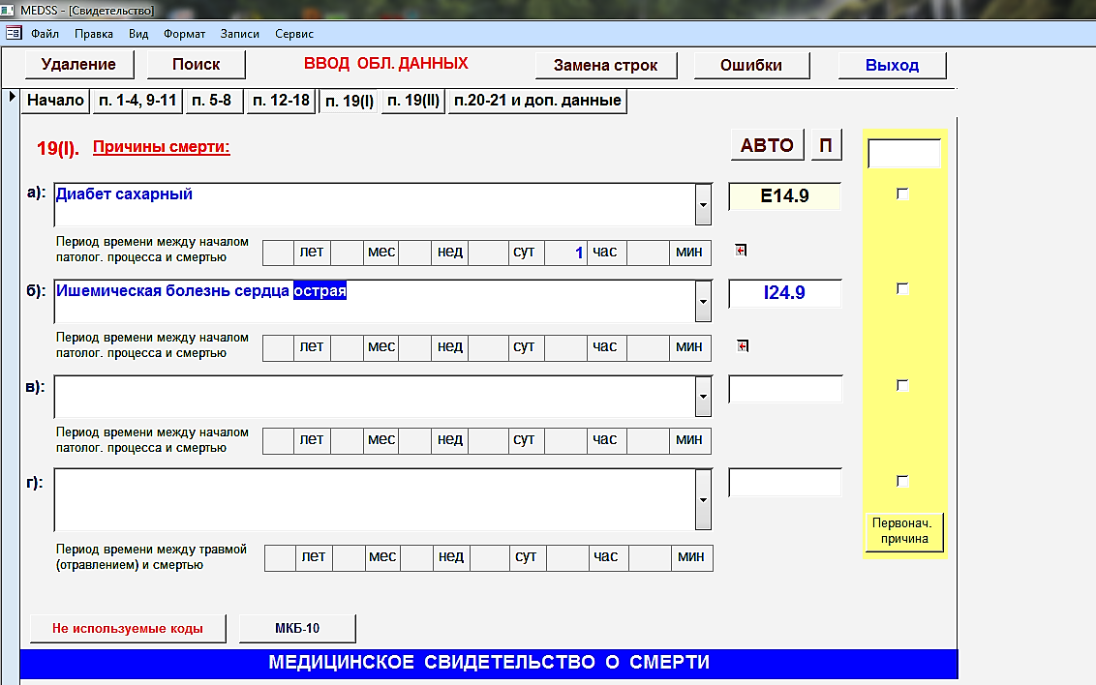
Перед использованием автоматического выбора первоначальной причины смерти, необходимо выполнить перестановку строк, для свидетельства, в котором указано более одной причины смерти.
Алгоритм перестановки строк выполняет перестановку не только внутри класса, но при необходимости и между классами.
Действие выполняется по кнопке «ЗАМЕНА СТРОК». При этом восстанавливается логическая последовательность.
Следует обратить внимание, что после перестановки строк может измениться первоначальная причина смерти!
Автоматический выбор первоначальной причины смерти осуществляется нажатием кнопки «АВТО», после ввода всех причин смерти по данному свидетельству о смерти.
В результате в соответствующем поле будет проставлена отметка о первоначальной причине смерти и в соответствующем поле код причины смерти.
Правомерным является вариант, когда нет отметки о первоначальной причине смерти, но код проставлен в соответствующем поле.
Просмотр конкретного свидетельства, с указанием всех диагнозов осуществляются по кнопке «П», расположенной рядом с кнопкой «АВТО». Результат просматривается после работы с кнопкой «АВТО».

Slide 19
В п.19(I). необходимо указать приблизительный период времени между началом патологического процесса и смертью. Время можно указать количеством лет, месяцев, недель, суток, часов, минут в любых комбинациях. При правильно заполненном свидетельстве промежуток времени, расположенный строкой выше не может быть больше промежутка, находящегося на строке ниже.
Данное поле обязательно для заполнения! (в протоколе ошибок отсутствие периода не является ошибкой).

Slide 20
Кнопка «Ошибки». По окончании ввода медицинского свидетельства о смерти необходимо провести контроль на правильность заполнения, для этого необходимо нажать кнопку «ОШИБКИ».

Slide 21
Перечень ошибок указывается в протоколе, который при необходимости можно распечатать.
Все ошибки должны быть устранены на уровне медицинской организации!

Slide 22
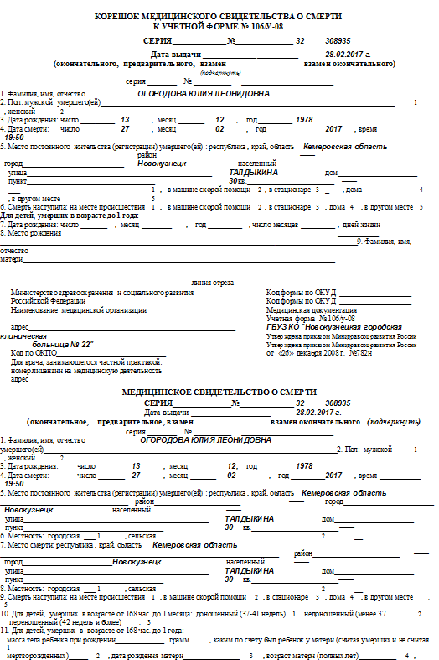
После устранения ошибок, бланк свидетельства распечатывают на листе.

Slide 23
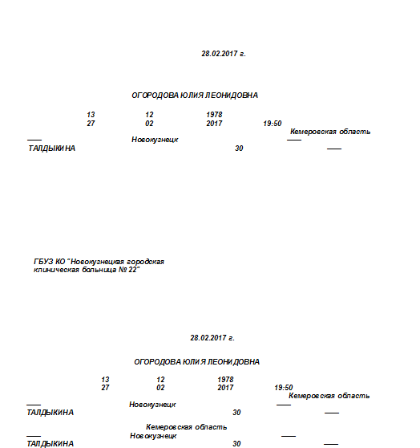
Или распечатывают на типографском бланке, подписывают врачом, руководителем и ставят печать медицинской организации.

Slide 24
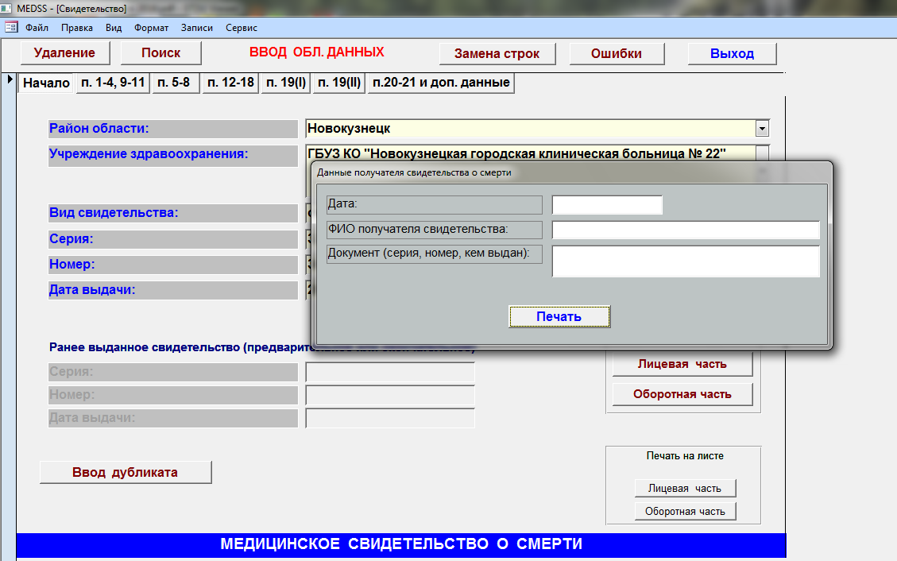
Кнопка «Печать на бланке». При печати второй части свидетельства на типографском бланке будет предложено внести дату выдачи и паспортные данные получателя свидетельства. Если заполнить предложенные данные они будут напечатаны на бланке. Если не заполнять, то эти данные можно заполнить вручную.

Slide 25
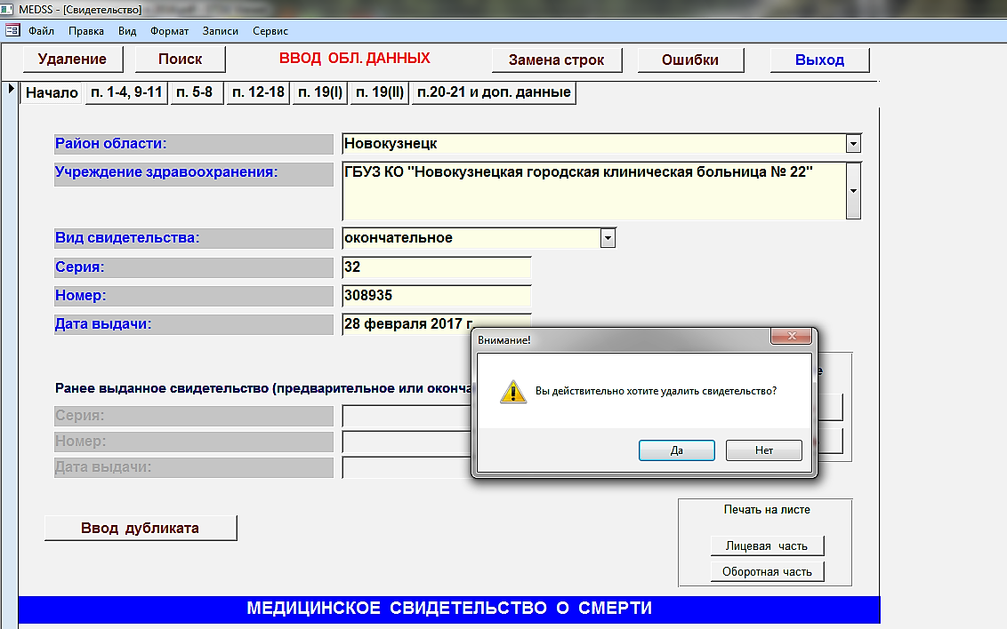
Кнопка «Удаление» с помощью этой кнопки можно удалить просматриваемую запись из базы.
Кнопка «Поиск» позволяет раскрыть поисковое окно с целью нахождения нужного варианта.

Slide 26
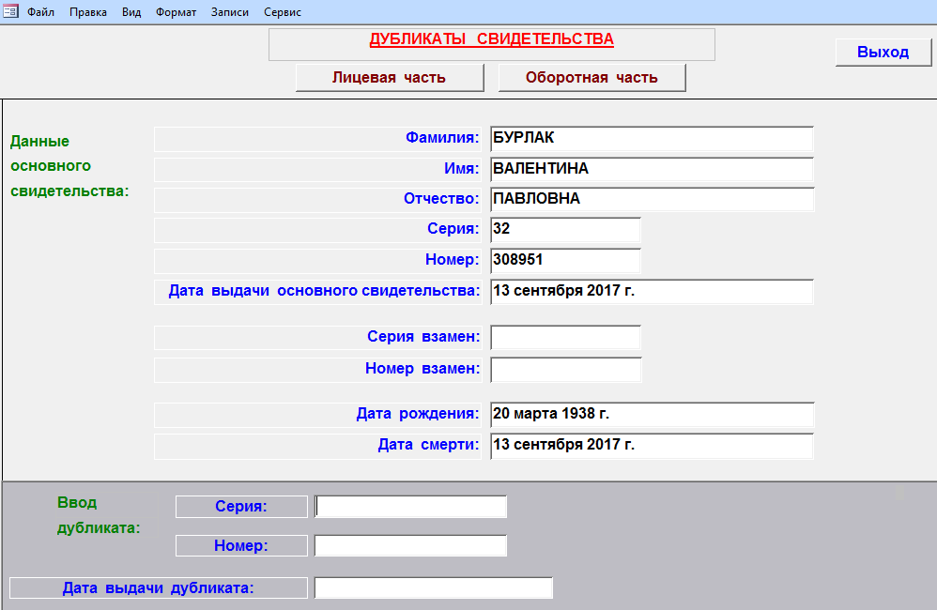
Кнопка «Ввод дубликата» - ввод дубликата медицинского свидетельства о смерти (после получения результатов лабораторных исследований и других необходимых сведений не позднее 45 дней после установления причины смерти, а так же если выявлена ошибка в причине смерти выдается медицинское свидетельство взамен окончательного, взамен предварительного).

Slide 27
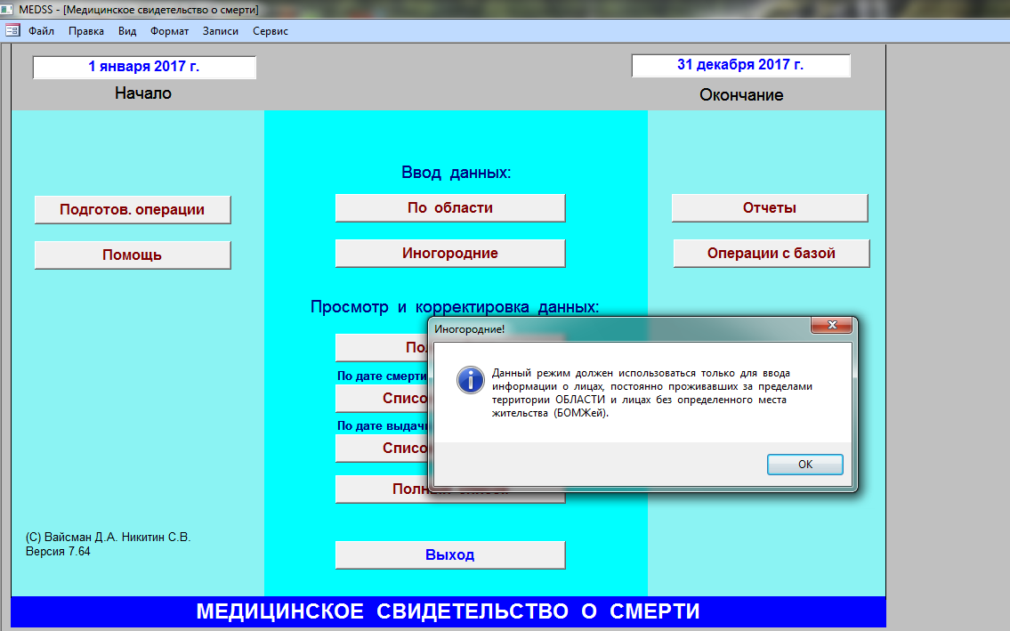
Кнопка «Иногородние». Ввод случаев иногородних лиц и лиц без определенного места жительства (БОМЖей).
Отличие состоит только в кодировании места постоянного жительства, для этого используется справочник «Территории», поле «район/город», в котором даны коды других территорий России, коды всех стран мира. В справочнике «Территорий» лица без определенного места жительства закодированы нулем.

Slide 28
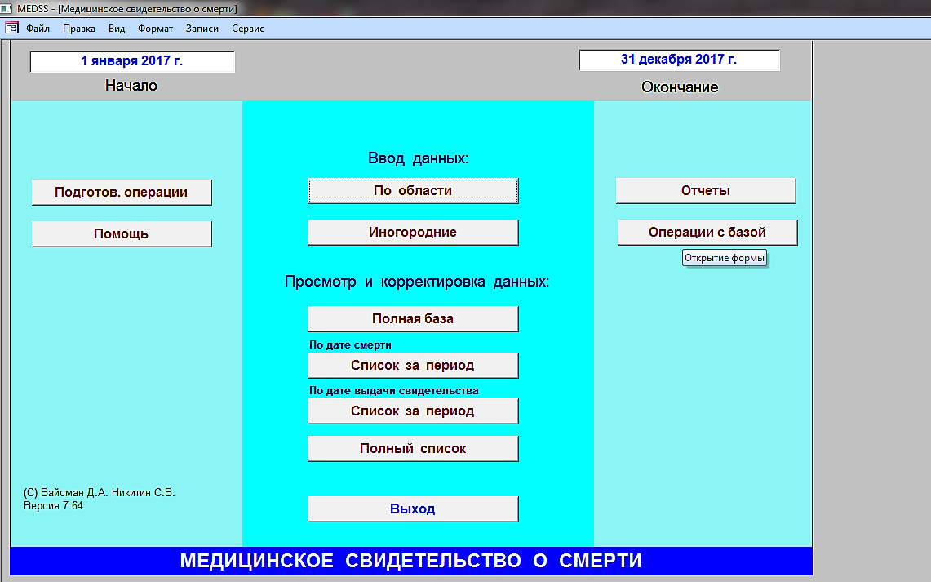
Выгрузка информации из структурного подразделения медицинской организации осуществляется во вкладке «Операции с базой».

Slide 29
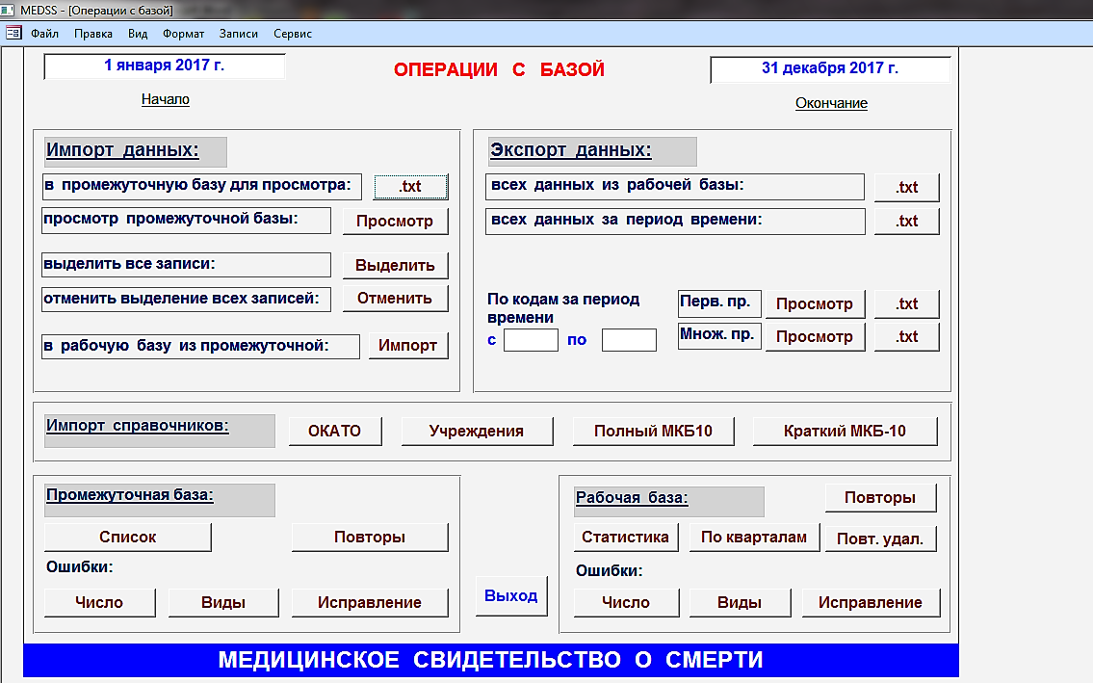
Экспорт данных из структурных подразделений МО.
Экспорт запускают после исправления всех ошибок.
Экспорт данных из рабочей базы (всех данных и данных за определенный период времени):
все данные экспортируются в базе в файл medbase.txt;
при экспорте данных за определенный период времени меняем дату в верхней части панели, тогда в файл medbase.txt выгрузится информация за тот период, который вы зададите.
Файл отправляется ответственному лицу для объединения информации по медицинской организации (юридическому лицу).

Slide 30
1
2
Импорт данных (объединение информации из структурных подразделений).
Ответственное лицо по медицинской организации объединяет информацию из структурных подразделений с помощью импорта данных в промежуточную базу кнопка «.txt» (1).
Для проведения визуального контроля, данные записываются в промежуточную базу.
Кнопка «Просмотр» (2) позволяет просмотреть записи промежуточной базы.

Slide 31
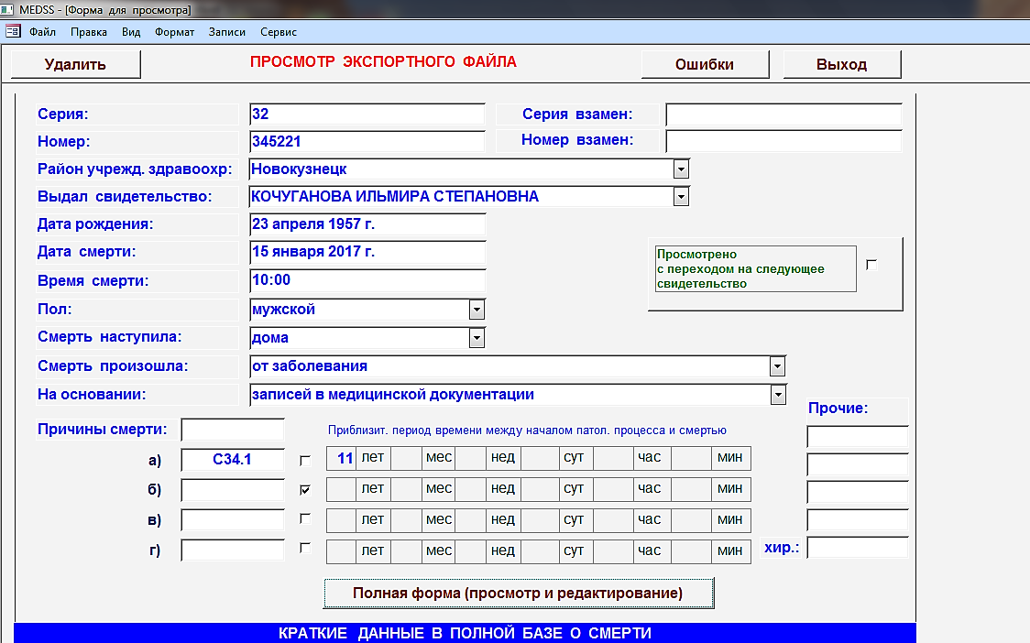
При этом выводятся поочередно все записи в кратком виде, и если первоначальная причина выбрана не верно, то контролирующий специалист исправляет ошибку и делает отметку «Просмотрено», при этом программа переходит на следующую запись..
Если информации для просмотра мало, на краткой форме существует кнопка
«Полная форма (просмотр и редактирование)».

Slide 32
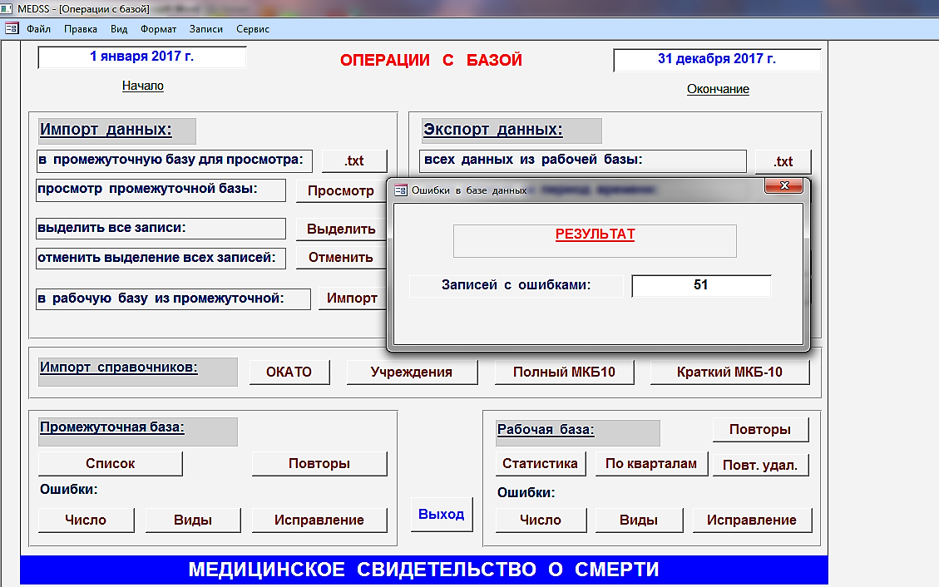
После просмотра и корректировки промежуточной базы, свидетельства переписывают в рабочую базу кнопкой «Импорт».
Таким образом, объединяем все файлы medbase.txt с каждого структурного подразделения медицинской организации.
После объединения нужно проверить рабочую базу на дубли с помощью кнопки «Повторы», если дублирующие записи существуют, то их можно удалить с помощью кнопки «Повт.удал.», также можно проверить рабочую базу на ошибки с помощью кнопок «Число» - после нажатия кнопки появляется окно с количеством ошибок.

Slide 33
Кнопка «Виды» выводит протокол ошибок на экран (протокол можно распечатать).

Slide 34
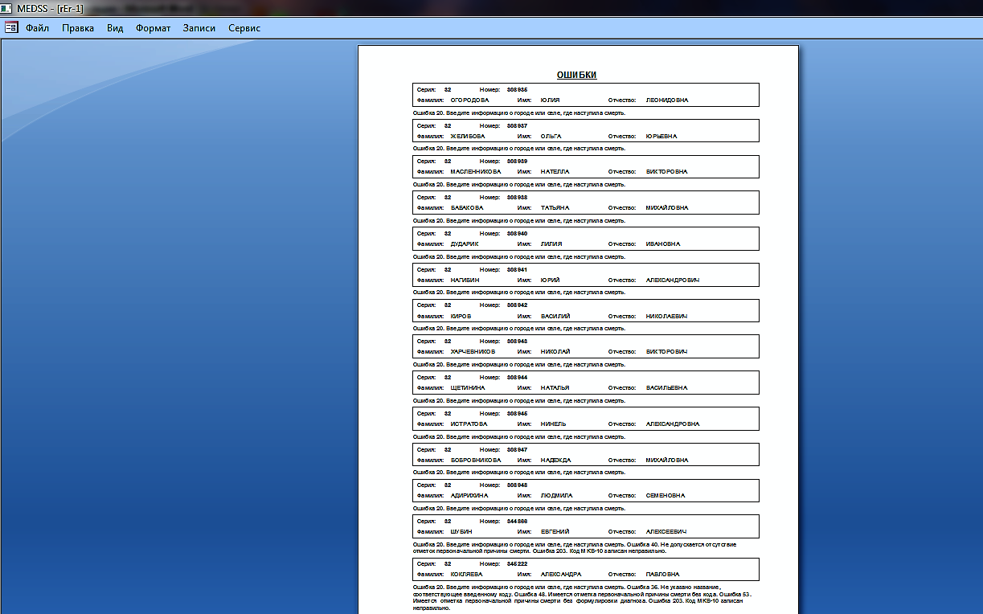
Протокол ошибок.

Slide 35
Кнопка «Исправление» позволяет автоматически с ошибки в рабочей базе перейти к нужной карте для дальнейшего ее исправления, встать в окно двойным щелчком мыши, где указана ошибка.

Slide 36
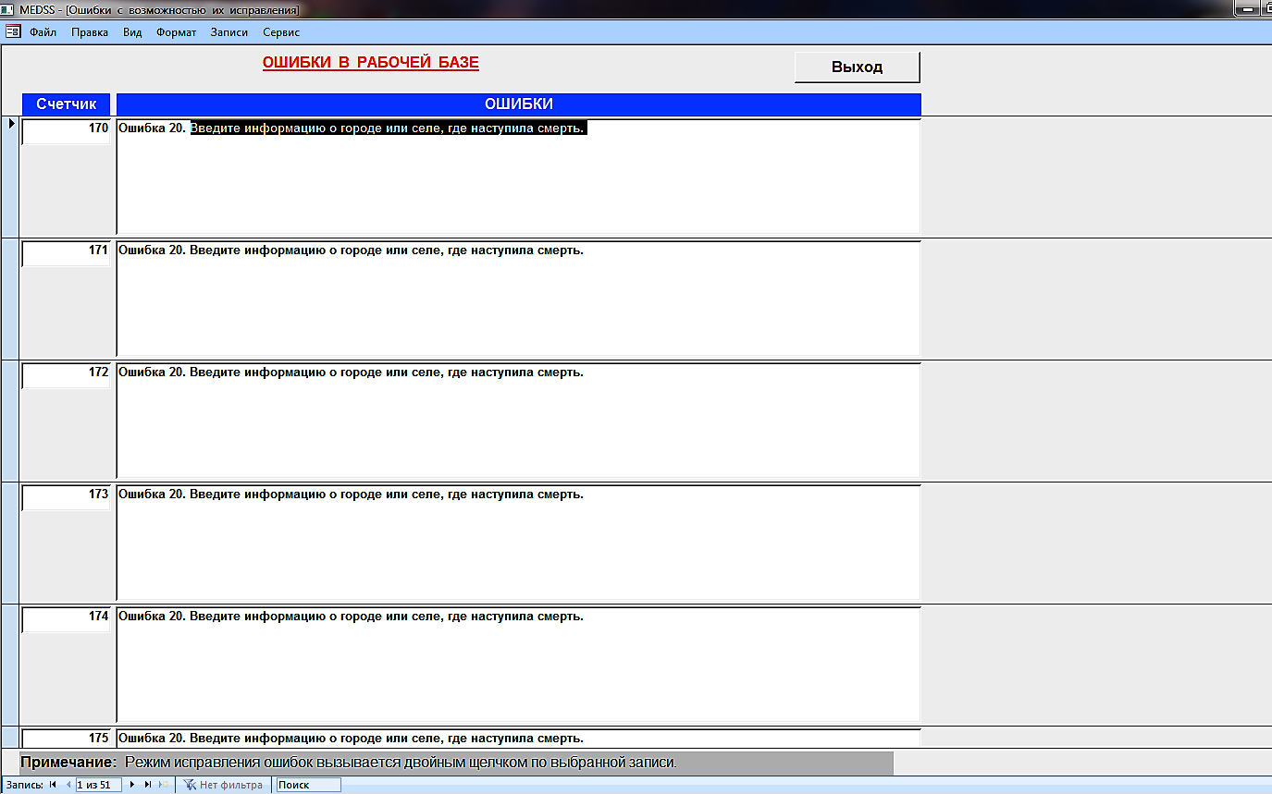
Карта с указанием ошибок.

Slide 37
Экспорт данных из медицинской организации (юридического лица).
Экспорт запускают после исправления всех ошибок.
Экспорт данных из рабочей базы (всех данных и данных за определенный период времени):
все данные экспортируются в базе в файл medbase.txt;
при экспорте данных за определенный период времени меняем дату в верхней части панели, тогда в файл medbase.txt выгрузится информация за тот период, который вы зададите.

Slide 38
Экспорт данных (окончание).
После исправления ошибок и проверки на дубли рабочую базу можно экспортировать для дальнейшей отправки:
файл medbase.txt нужно упаковать в архивный вариант с именем F106_10_21_220917.zip
и отправить на адрес
VipNet [42(Кем) МУ КМИАЦ АП2 Новокузнецк]
где:
F106 - № учетной формы
10 - код территории
21- код МО
220917-дата выгрузки (чч.мм.гг)

Slide 39
Ссылка на скачивание материалов по MEDSS
https://cloud.mail.ru/public/5Gqz/iGQBXZb4w
Обновления программного обеспечения MEDSS, справочники, видеоуроки и презентация.
Контактная информация по обновлению:
Тучурин Радик Финаитович
Тел.: 8(3843) 322-665
Контактная информация по сбору информации: Веденеева Ольга Борисовна Тел.: 8(3843) 322-667

